Slide 1

Universidad Nacional de Río Negro
Física III B – 2019
Unidad 04
Clase U04 C04
Fecha 11 Jun 2019
Cont Transferencia de calor, 2da parte
Cátedra Asorey
Web http://gitlab.com/asoreyh/unrn-f3b

Slide 2

Contenidos: Termodinámica, alias F3B
Unidad 1
El Calor
Hace calor
Unidad 2
Primer principio
Todo se transforma
Unidad 3
Segundo Principio
Nada es gratis
Unidad 4
Aplicaciones
Es lo que hay

Slide 3

Bloque 2 - Unidad 4: Aplicaciones
Del de 23/May al 21/Jun (8 encuentros)
Transferencia de calor: radiación, conducción y convección. Ley de Newton. Conductores y aislantes del calor. Ley de Fourier. Aplicaciones hogareñas. Termodinámica de la vida. Energía y humanidad. Calentamiento global.

Slide 4

Un “pequeño detalle”
Quemar un barril de petróleo libera ~300 kg de CO₂
El año pasado quemamos ~70 mil millones de barriles
y liberamos ~25 billones de kg de CO₂
que terminaron en la atmósfera
http://numero57.net/2008/03/20/carbon-dioxide-emissions-per-barrel-of-crude/

Slide 5
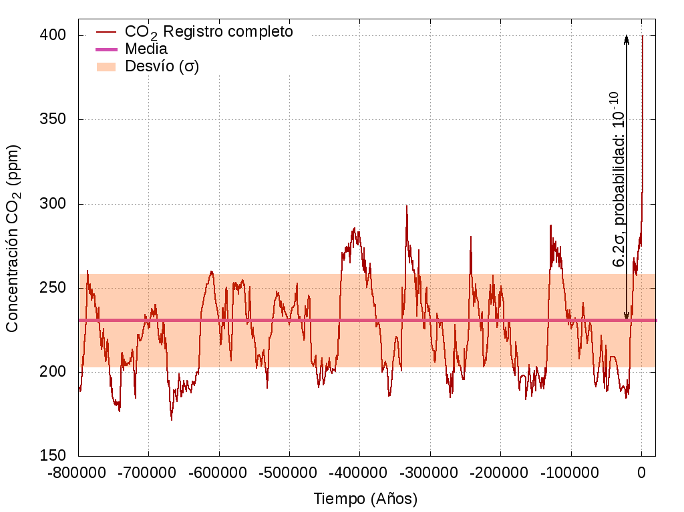
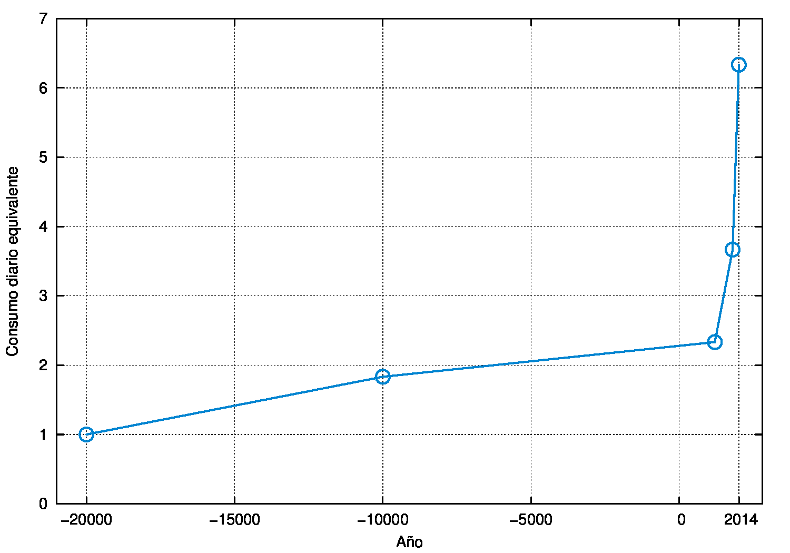
Todo junto.... ¿¿yo no fui??
Nosotros estamos aquí

Slide 6
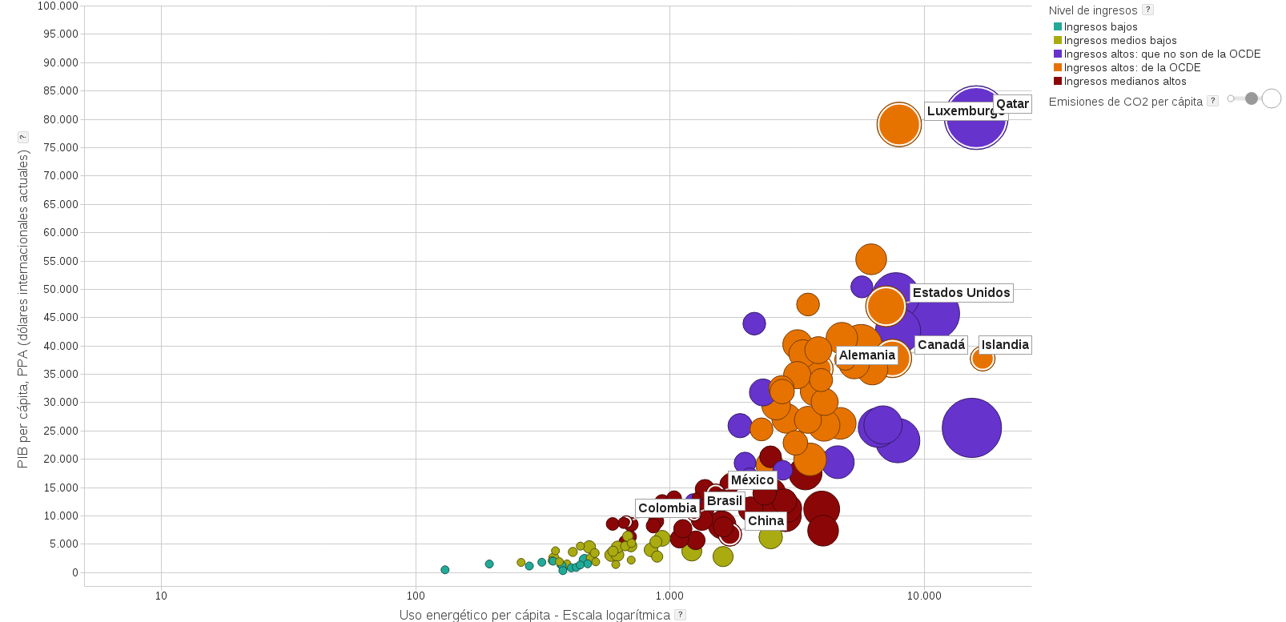
Energía vs PIB vs CO₂ (per capita)

Slide 7

Efecto invernadero

Slide 8


Todo tiende al equilibrio
¡La Tierra se calienta y alcanza un nuevo equilibrio térmico!
Steffan-Boltzman
L = A σ T⁴

Slide 9
El gran riesgo...
Mayor temperatura
Más evaporación
de agua
Avalancha del
Efecto Invernadero
Más absorción
en el aire
Más vapor
de agua

Slide 10

Cambio observado en el promedio de la Temperatura en superficie (1901-2012)
“El calentamiento del sistema climático es inequívoco, y desde 1950s, muchos de los cambios observados no tienen precedentes en tiempos de décadas a milenios. La atmósfera y el océano se han calentado, las cantidades de nieve y hielo se han reducido, el nivel del mar ha aumentado, y las concentraciones de gases invernadero se han incrementado.”
AR5 WG1, IPCC, 2013
Tendencia (°C sobre todo el período)
Fuente: IPCC (2013)
http://www.ipcc.ch/

Slide 11

¿¿¿YO NO FUI??? ¿En serio?
La influencia humana ha sido detectada en el calentamiento de la atmósfera y del océano, en cambios en el ciclo global del agua, en las reducciones de la nieve y del hielo, en el aumento medio global del nivel del mar y en algunos climas extremos [...] Es extremadamente posible (95%-100%) que la influencia humana haya sido la causa dominante del calentamiento observado desde mediados del siglo XX.
Fuente: IPCC (2013)
http://www.ipcc.ch/

Slide 12
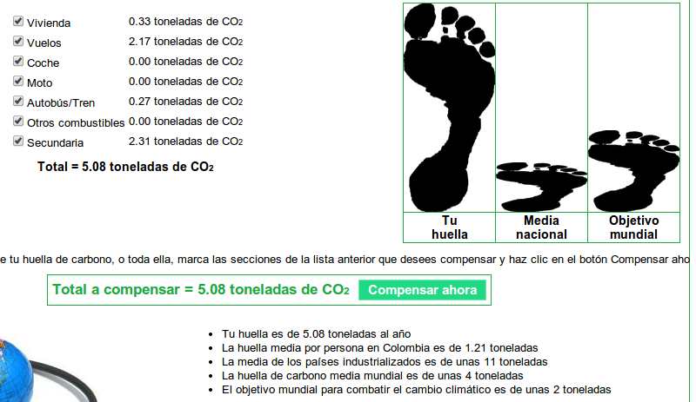
Analice su huella de carbono y actúe en consecuencia
http://www.carbonfootprint.com/
Necesitamos casi tres “mundos” para soportar nuestro actual consumo de energía
sólo tenemos uno
0.3 Toneladas por año en la respiración

Slide 13


Estamos a tiempo
Recicla
Reforesta
Responsabilízate
Reusa
Reduce
Reflexiona

Slide 14
Ley de enfriamiento
Imaginemos una región caliente y una fría
¿Qué variables determinan el flujo de calor?
  ¿Área de contacto? A
  ¿Diferencia de temperatura?
  ¿Materiales?
  h es el coeficiente de transferencia de calor: [h] = W / (m² K)
El signo – aparece porque miramos el enfriamiento!

Slide 15
Ley de enfriamiento de Newton

Slide 16

Conducción, convección y radiación

Slide 17



Conducción
Aislante
Conductor
Conducción de calor

Slide 18
Conductividad térmica
Imaginemos una región caliente y una fría, separadas por una región de transición
¿Qué variables determinan el flujo de calor?
  ¿Área de contacto? A
  ¿Diferencia de temperatura? (T_{c} - T_{f})
  ¿Materiales? (k)
  ¿Espesor de la transición? (d)

Slide 19
Conductividad térmica
Imaginemos una región caliente y una fría…
...separadas por una región de transición
¿Qué variables determinan el flujo de calor?
  ¿Área de contacto? A
  ¿Diferencia de temperatura? (T_{c} - T_{f})
  ¿Materiales? (κ)
  ¿Espesor de la región de transición? (d)

Slide 20
Ley de Fourier
El flujo de calor por conducción entre una región caliente (T_{c}) y una fría (T_{f}) está dado por:
κ es el coeficiente de conductividad térmica
cantidad de calor transferida por unidad de área, unidad de tiempo por un material de espesor unitario cuando la diferencia de temperatura entre sus caras es de 1 K.
κ → sólo depende del material

Slide 21
k>10 → conductores, k<1 → aislantes
Material | k | Material | k | Material | k
Acero | 47-58 | Corcho | 0,03-0,04 | Mercurio | 83,7
Agua | 0,58 | Estaño | 64,0 | Mica | 0,35
Aire | 0,02 | Lana de vidrio | 0,03-0,07 | Níquel | 52,3
Alcohol | 0,16 | Glicerina | 0,29 | Oro | 308,2
Alpaca | 29,1 | Hierro | 80,2 | Parafina | 0,21
Aluminio | 209,3 | Ladrillo | 0,80 | Plata | 406,1-418,7
Amianto | 0,04 | Ladrillo refractario | 0,47-1,05 | Plomo | 35,0
Bronce | 116-186 | Latón | 81-116 | Vidrio | 0,6-1,0
Zinc | 106-140 | Litio | 301,2 | Cobre | 372,1-385,2
Madera | 0,13 | Tierra húmeda | 0,8 | Diamante | 2300

Slide 22
Aplicación: resistencia térmica
Barra de longitud L, sección A y de conductividad k, aislada en su superficie salvo en los extremos
El flujo de calor está dado por la Ley de Fourier

Slide 23
Aplicación: aislación en paredes
Pared de área A compuesta por dos placas de espesores L₁ y L₂ y materiales k₁ y k₂., a temperaturas T_{c} y T_{f}.
Las T_{c} y T_{f} se mantienen constantes (fuentes de calor)
¿Cuál es la temperatura T en la región de transición una vez se alcanzó el estado estacionario?
I_{Q}

Slide 24

Resistencia en serie

Slide 25
Aplicación: aislación en paredes
Pared de área A compuesta por dos placas de espesores L₁ y L₂ y materiales k₁ y k₂., a temperaturas T_{c} y T_{f}.
I_{Q}

Slide 26
Aplicación: conductos de calor
Conector térmico entre T_{c} y T_{f} compuesto por dos barras de longitud L, áreas A₁ y A₂ y materiales k₁ y k₂
I_{Q 1}
I_{Q}
I_{Q 2}

Slide 27

Convección
Transferencia de calor mediante el movimiento de un fluido en contacto con zonas a diferentes temperaturas
calor → cambio de densidad → empuje → flotación

Slide 28




Celdas convectivas

Slide 29




Flujo laminar y turbulento

Slide 30
Transición a flujo turbulento

Slide 31


Aplicación: radiadores de calefacción
¿Son radiadores?
En realidad son “conductores+radiadores+convectores”
¿Cuánto radian? Acordarse de T⁴.

Slide 32


Convección

Slide 33
Transferencia por convección: ¿de qué depende?
Tasa de transferencia:
¿Qué pasa si aumento el área de contacto?
¿Qué pasa si aumento la diferencia de temperatura?
¿de qué más dependerá? Ignorancia → Lew de Newton
h depende del fluído, de las su-
perficies de contacto, de las dife-
rencias de temperura, del flujo...

Slide 34
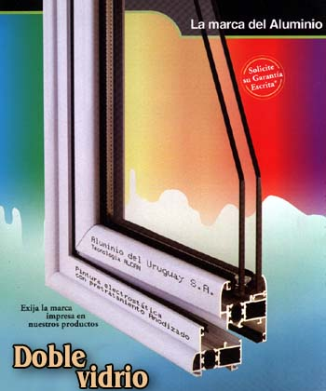
Aplicación → Termopaneles

Slide 35
Termopaneles
Es una armadura de vidrios dobles usada en los climas fríos.
El calor se transfiere de un ambiente hacia el exterior por:
  Conducción en el vidrio interior
  Conducción y convección en el aire intermedio
  Conducción en el vidrio exterior

Slide 36

Triple vidrio

Slide 37
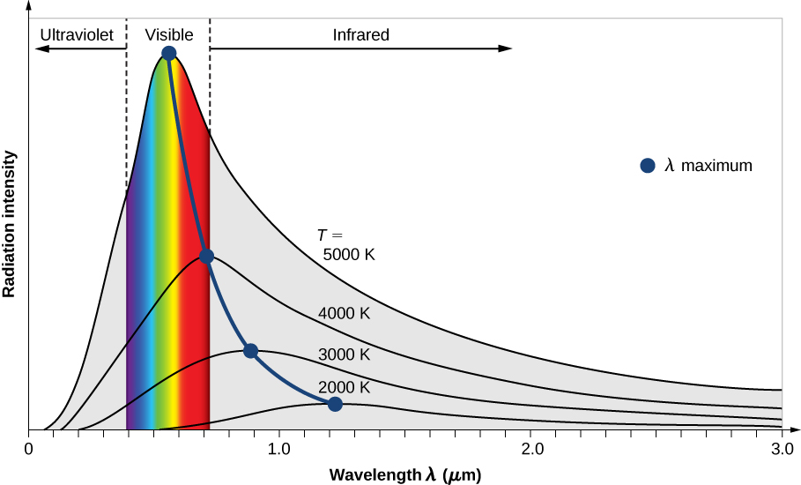
Radiación

Slide 38
Transferencia por radiación: ¿de qué depende?
Todos los objetos emiten y absorben radiación EM
¿Qué pasa si aumento el área de emisión A?
¿Qué pasa si aumento la temperatura?
¿Qué pasa si cambio el material?
Radiación tipo cuerpo negro:
  A es el área, T la temperatura
  0<ε<1 es la emisividad (si ε=1 → cuerpo negro ideal)
T

Slide 39
T_{f}
El objeto T_{c} emite radiación, el objeto a temperatura T_{f} la absorbe, se calienta y también emite.
Suponemos A_{c} ~ A_{f} ~ A, y ε=1
La tasa de intercambio será
T_{c}
A_{c}
A_{f}

Slide 40
Radiación al ambiente T_{f} → Ley de Newton
Supongamos T_{f} es temperatura ambiente (cte) y T_{c}~T_{f} →
Ley de
Newton

